Slide 1
Melhoria no Processo de Clonagem de Computadores numa Linha de Produção
Universidade de Pernambuco
Departamento de Engenharia da Computação – Ecomp
Carlos Henrique Maciel Sobral Timóteo
Sérgio Murilo Maciel Fernandes
Ricardo Massa Ferreira Lima

Slide 2
Roteiro
Introdução
Revisão Bibliográfica
Ciclos de Melhoria
Resultados
Conclusão e Trabalhos Futuros
Bibliografia

Slide 3
Introdução

Slide 4
Motivação
Linha de Produção:
  Separação de Insumos;
  (2) Montagem do Computador;
  (3) Teste de Funcionalidade;
  (4) Embalagem.
Windows XP + Programa de Teste

Slide 5
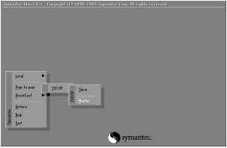
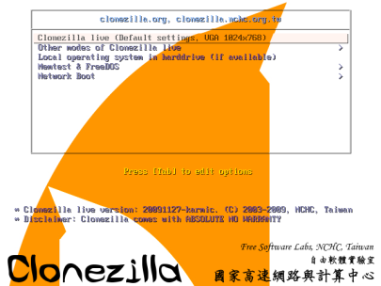
Motivação
Instalação e a Configuração do Sistema Operacional é substituída pela clonagem do sistema.
Symantec Ghost / Clonezilla

Slide 6
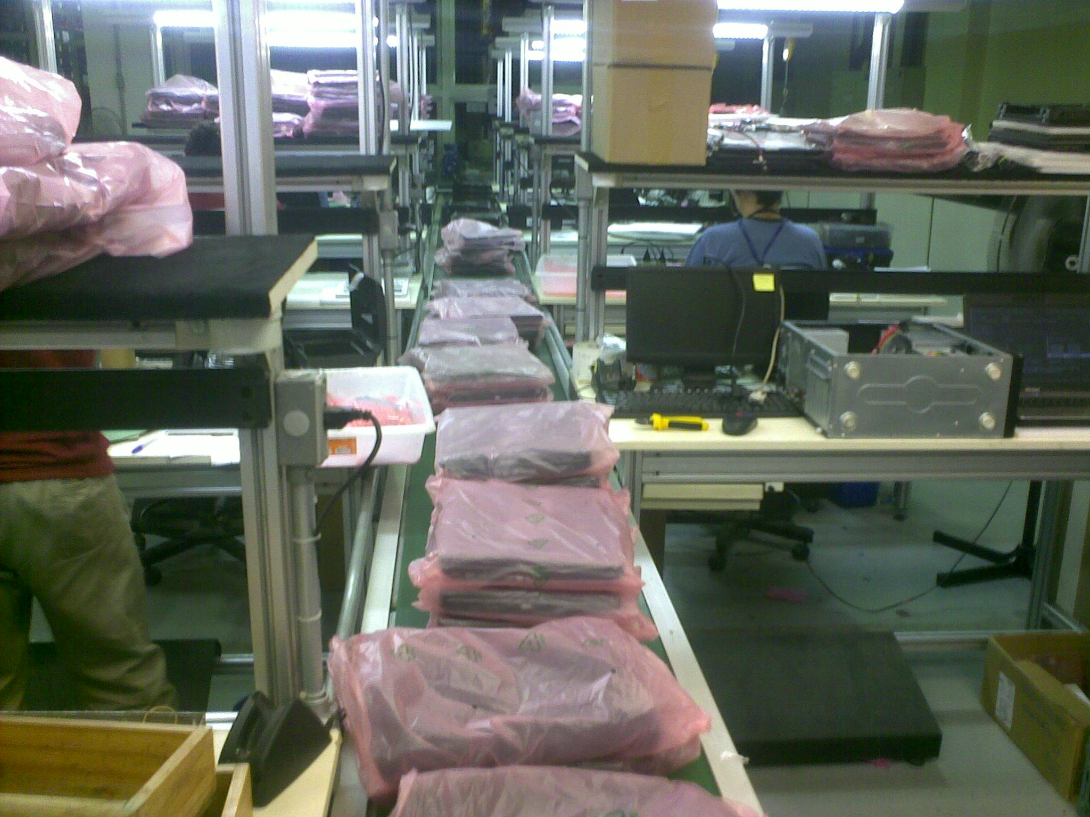
Problema
Gargalo entre as fases de Montagem e Teste de Funcionalidade.

Slide 7
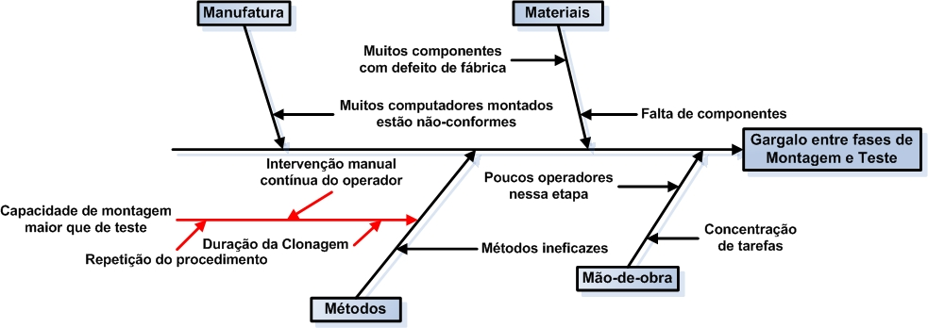
Problema
Diagrama causa-efeito para análise da causa do gargalo

Slide 8
Objetivos
(1) Realizar a clonagem de forma rápida, simultânea e pouco interativa;
(2) Definir a infra-estrutura e os parâmetros do sistema que permitam os ganhos necessários;
(3) Garantir a compatibilidade com o maior número possível de produtos;
(4) Satisfazer os critérios de confiabilidade e eficácia do sistema.

Slide 9
Metas
Para, no máximo, 2 Restaurações:
3000 máquinas/mês↔ 20 minutos/ 22 máquinas
» 10 minutos/ 22 máquinas simultâneas.
(4) Reduzir a variação do processo.

Slide 10
Revisão Bibliográfica

Slide 11
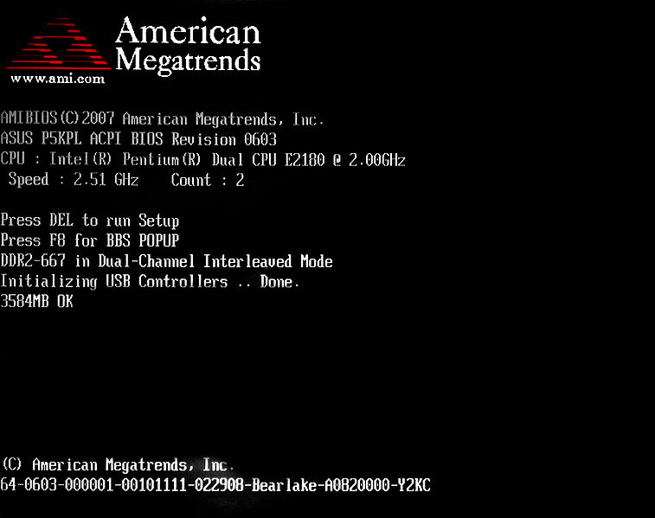
BIOS
Primeiro programa carregado na memória.
  POST + Lista de Prioridade de Partida
Teste Automático de Ligação (POST)

Slide 12
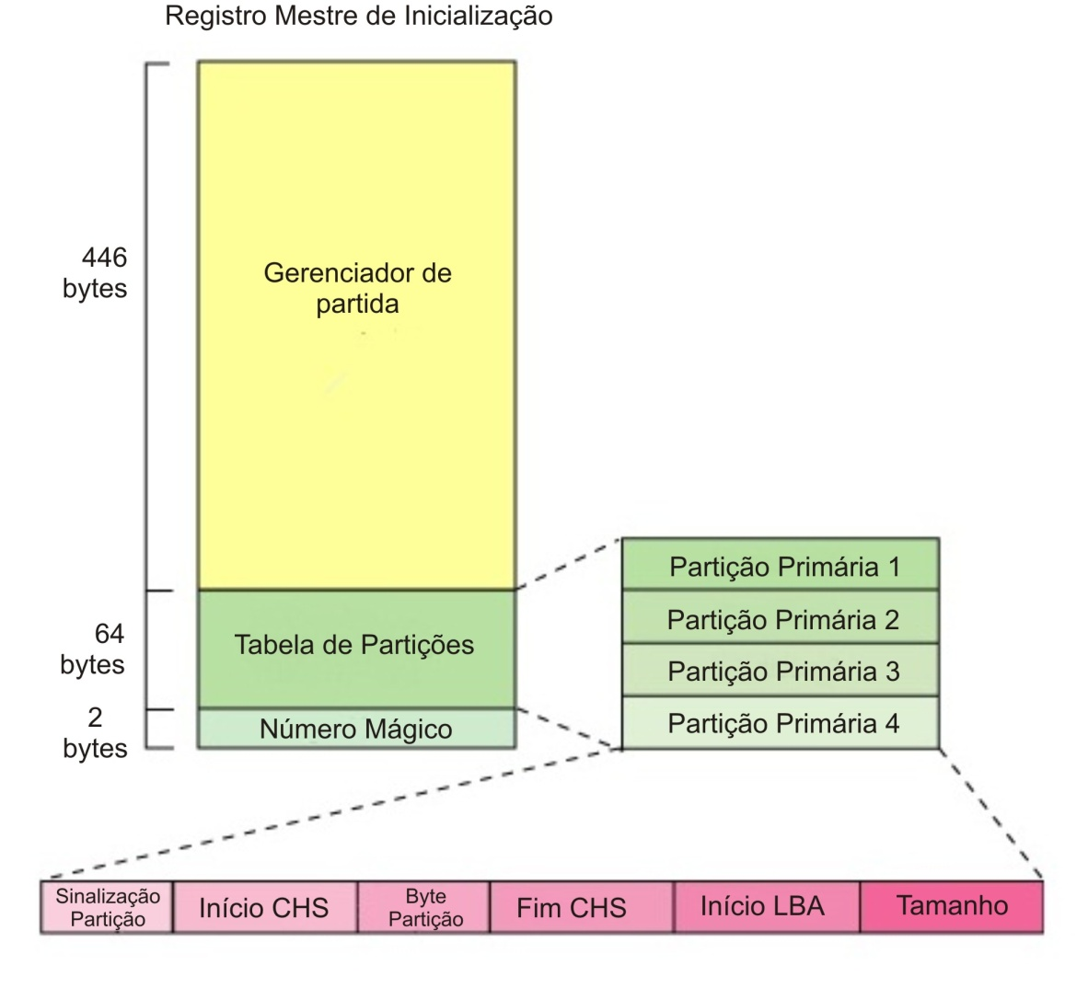
Gerenciador de Partida
A partir do disco:
MBR

Slide 13

PXE
Ambiente de Execução de Pré-inicialização.
Baseado no TCP/IP, DHCP e TFTP.
Divisão:
  Implementação num servidor
  Implementação no cliente
  API PXE

Slide 14
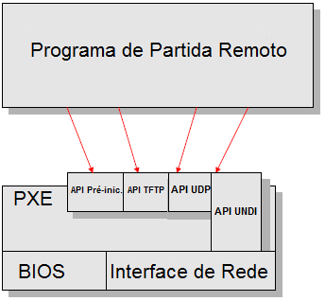
PXE
API PXE

Slide 15
Inicialização Remota
PXE:
  Capacidade de se conectar a uma rede heterogênea;
  Obtenção de um endereço de rede;
  Comunicação com o servidor;
  Descarga e execução do programa de partida.

Slide 16
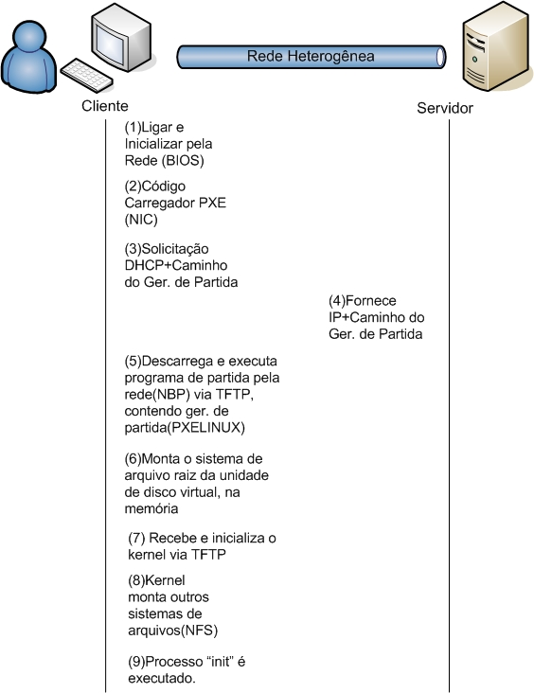
Inicialização
Remota

Slide 17
PXELINUX
Ger. de Partida de Segundo Estágio para carregar um Sistema Operacional Linux de um servidor de rede.
Contido numa imagem de partida de rede, no formato NBI.

Slide 18
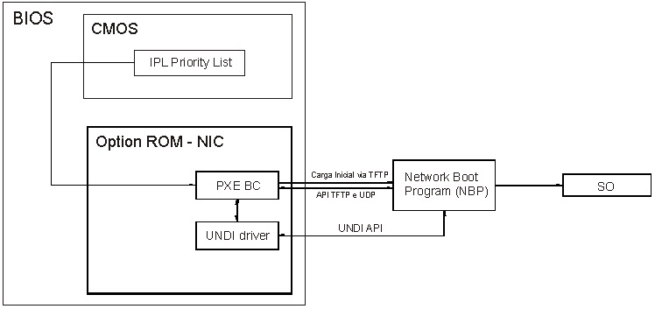
PXELINUX
Esquema de partida pela rede via PXE

Slide 19
TCP/IP
Coleção de protocolos: IP, TCP, UDP, ICMP.
IP:
  Mecanismo de entrega de pacotes de dados.
  Não garante a entrega, a integridade e a ordenação dos dados.
  Endereçamento e Fragmentação.
TCP:
  Segurança contra perda de dados, corrupção, reordenação e duplicação.
  Checksum, número de sequência e ack.
  Mecanismos de controle.

Slide 20
DHCP
Endereçamento IP de interfaces de redes e envio do endereço IP do servidor TFTP.
Oferece endereço IP, máscara de rede, gateway padrão e servidor DNS aos clientes.

Slide 21
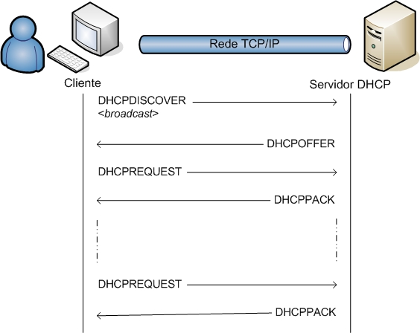
DHCP
Alocação Dinâmica - DHCP

Slide 22
TFTP
Protocolo simples para transferência de arquivos.
Baseado no UDP.
Leitura e escrita de arquivos de/para um servidor remoto.
Envio do ger. de partida, do kernel e do initrd.

Slide 23
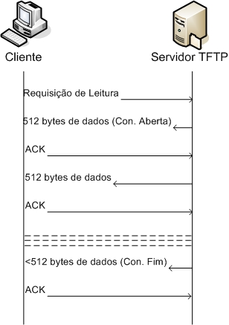
TFTP
Interação na leitura de arquivos.

Slide 24
NFS
Implementação e especificação de um programa para acessar arquivos de forma remota pela rede local.
Proposta: Permitir algum grau de compartilhamento entre os sistemas de arquivos de forma transparente num ambiente heterogêneo(cliente-servidor).
Divisão: protocolo de montagem, protocolo NFS e implementação.

Slide 25
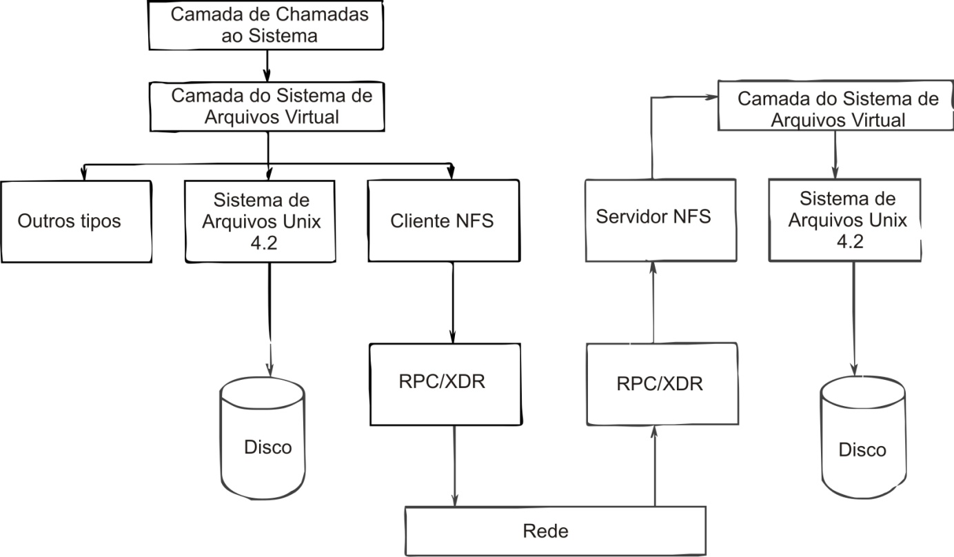
NFS
Esquema da arquitetura NFS

Slide 26
DRBL/ Clonezilla
DRBL
  Gerenciar a distribuição de Sistemas Operacionais Linux.
Clonezilla
  Solução para a clonagem de SOs;
  Partclone, udpcast...;
  Diversos sistemas de arquivos;
  Multicast, broadcast e unicast.

Slide 27
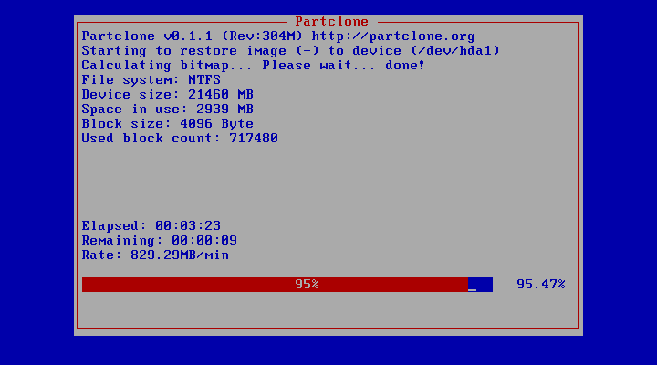
DRBL/Clonezilla
Interface gráfica do Partclone.

Slide 28
Broadcast, Multicast e Unicast
Unicast
  Conexão entre o remetente e 1 destinatário.
Broadcast
  Conexão entre o remetente e todos os destinatários possíveis.
Multicast
  Conexão entre o remetente e um grupo de computadores solicitantes destinatário (IGMP).

Slide 29
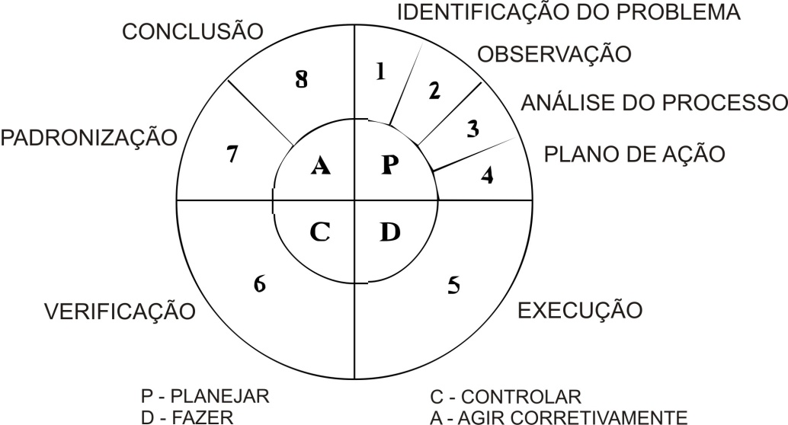
Gerenciamento da Rotina do Trabalho do Dia-Dia
Ciclo PDCA

Slide 30
Ciclos de Melhoria

Slide 31
Metodologia Proposta

Slide 32
Melhoria do Processo de Clonagem

Slide 33
Resultados

Slide 34
Controle

Slide 35
Ação Corretiva

Slide 36
Padronização

Slide 37
Treinamento

Slide 38
Itens de Controle da Manutenção

Slide 39
Conclusão

Slide 40
Conclusão

Slide 41
Trabalhos Futuros

Slide 42
Bibliografia

